Slide 1


디지털 채널 연계 위한 보험 신계약 서비스 개선 - 구성원 주도 부문과제
May. 7th
SK(주) 금융Digital2그룹

Slide 2

As-Is 개요
모노리스 시스템
하나의 서비스는 여러 개의 비즈니스 모듈을 호출, 하나의 비즈니스 모듈은 여러 개의 데이터 액세스 모듈을 호출하는 방식
하나의 데이터액세스는 여러 개의 테이블을 조인하는 방식
Web Application
Service Layer
Business Module Layer
Data Access Layer
DBMS
상품관리 Service
상품관리 BM
상품관리 DM
상품
고객관리 Service
고객관리 BM
고객관리 DM
고객
가입설계 Service
가입설계 BM
가입설계 DM
가입설계
청약 Service
청약 DM
청약
청약 BM
결재 DM
입금
Notes:
라이나 채널시스템 중 신계약업무시스템은
상품관리/고객관리/가입설계/청약입력/초회입금 업무순으로 이루어져 있음

Slide 3
채널마이크로서비스 시스템
서비스를 어떻게 쪼갤 것인가?
- 신계약 업무 서비스 단위로 마이크로서비스의 경계(Bounded Context)를 식별함
상품MSA
Service Layer
Business Module Layer
Data Access Layer
상품관리 Service
상품관리 BM
상품관리 DM
상품
고객MSA
Service Layer
Business Module Layer
Data Access Layer
고객관리 Service
고객관리 BM
고객관리 DM
고객
가설MSA
Service Layer
Business Module Layer
Data Access Layer
가입설계 Service
가입설계 BM
가입설계 DM
가입설계
청약MSA
Service Layer
Business Module Layer
Data Access Layer
청약 Service
청약 BM
청약 DM
청약
결재MSA
Service Layer
Business Module Layer
Data Access Layer
결재 Service
입금
결재 BM
결재 DM

Slide 4
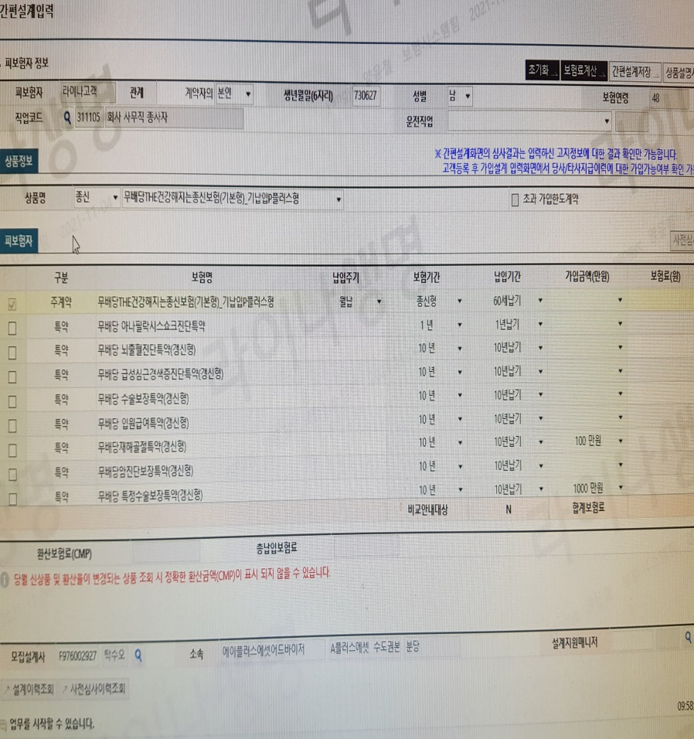
가입설계
- 가입설계화면은 상품조회, 고객조회 ,보험료 계산, 가입설계 저장, 상품설명서 출력의 업무로 구성
가입설계 화면
모노리스호출 구조
상품관리 BM
가입설계 Service
고객관리 BM
가입설계 BM
MSA 호출 구조
상품관리 Service
상품관리 BM
고객관리 Service
고객관리 BM
가입설계 Service
가입설계 BM

Slide 5
고려점
분산트랜잭션 (데이터 일관성 등)을 어떻게 보장할 것인가?
모노리스
청약입력 트랜잭션서비스
고객저장
청약등록
초회입급
고객
청약
결재
서비스들을 하나의 트랜잭션으로 처리
마이크로서비스
청약MSA
고객MSA
장애발생시 데이터 일관성 보장이 안됨
결제서비스의 장애가 다른 서비스들의 가용성을 떨어뜨림
1. 고객MSA 호출
REST
2.고객정보저장
3. 청약정보저장
6. 청약상태변경
고객
청약
결재MSA
4. 결재MSA 호출
REST
5.결재처리
장애 발생
결재

Slide 6
고려점 - 트랜잭션
SAGA 패턴
- 여러 개의 서비스들을 하나의 트랜잭션을 묶지 않고 각 로컬트랜잭션과 보상 트랜잭션을 이용하여 비지니스 및 데이터 정합성을 맞춘다.
-이벤트 메시지 기반 비동기 통신 방법을 적용
KAFKA
Broker
1. 고객등록
이벤트 발행
5. 결재요청 이벤트 발행
7. 초회입금됨 이벤트 확인
2. 고객등록
이벤트 수신
6. 결재요청 이벤트 수신
8. 초회입금됨 이벤트 발행
청약MSA
고객MSA
결재MSA
4. 청약정보저장
9. 청약상태변경
3.고객정보저장
7.결재처리
청약
고객
결재

Slide 7
고려점 - 트랜잭션
요건 : 초회입금된 고객만 계약상태정보 저장 (현재 라이나생명)
- 오류발생시 데이터 Rollback
KAFKA
Broker
1. 고객등록
이벤트 발행
5. 결재요청 이벤트 발행
9. 초회입금됨 이벤트 확인
2. 고객등록
이벤트 수신
6. 결재요청 이벤트 수신
8. 초회입금됨 이벤트 발행
청약MSA
고객MSA
결재MSA
4. 청약정보저장
3.고객정보저장
7.결재처리
장애발생
10. 청약상태변경
RollBack
청약
고객
결재
5 결재MSA 동기 호출

Slide 8

고려점
데이터 종속성 / 생애주기
- 3개월내 계약 미체결된 가망고객의 데이터 삭제
모노리스
청약
JOIN
Delete FROM 고객
WHERE
EXISTS (SELECT 1 FROM 청약
WHERE 고객.고객번호 = 청약.고객번호
AND 청약.상태코드 = ‘청약’
고객
마이크로서비스
고객MSA
청약MSA
고객MSA
청약MSA
고객데이터 패치
건당동기호출
청약상태조회
1.대상고객 추출
2.파일전송
청약상태조회
고객
성능지연
청약
3.파일수신
청약
4.대상고객 삭제
개발공수과다
고객

Slide 9
고려점
운영조직
- 라이나생명 기준 신계약 관련 운영개발자(2~3명)
마이크로서비스 원칙
회사 교재
현실
MSA 를 경험자의
역량확보 어려움
한 명의 개발자가 여러 MSA를 관리함
장애발생시 배포 절차 / 승인과정
과다 - 리드타임 발생
MSA 마다 다른 DB를 사용하면
실수 발생
독립성과 자치성을 코드의 재사용성 보다 높게 본다.
Independence and autonomy are more important than code re-usability
마이크로 서비스는 코드와 데이터를 공유하지 않는다.
Microservices should not share code or data
불필요한 서비스와 소프트웨어 컴포넌트(라이브러리) 간의 커플링을 피한다.
Avoid unnecessary coupling between services and software components
정신못차림
각 마이크로서비스는 각자의 단 하나의 기능에 초점을 맞추어 구현된다
Single responsibility

Slide 10
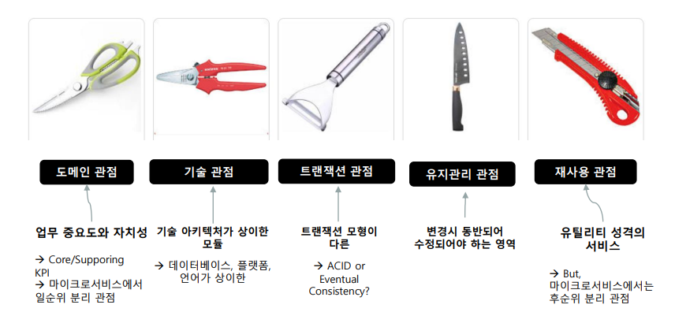
어떻게 쪼갤것인가 ?
회사 교재

Slide 11
To-Be 채널 마이크로서비스 시스템
독립적 서비스/배포단위, 데이터 처리의 일치성, MSA서비스의 특징을 고려하여 신계약 채널 마이크로시스템을 정의 합니다.
상품MSA
독립적업무
Service Layer
Business Module Layer
Data Access Layer
상품관리 Service
상품관리 BM
상품관리 DM
상품
가설MSA
Service Layer
Business Module Layer
Data Access Layer
고객관리 Service
고객관리 BM
고객관리 DM
고객
테이터일관성
가입설계 Service
가입설계 BM
가입설계 DM
가입설계
청약 Service
청약 BM
청약
청약 DM
결재MSA
독립적업무
Service Layer
Business Module Layer
Data Access Layer
결재 Service
결재 BM
결재 DM
입금
마이데이터 MSA
CQRS 패턴
고객경험 데이터
싱글뷰
분석/통계
Service Layer
Business Module Layer
Data Access Layer
개인화 Service
캠페인/내보험 BM
마이데이터 DM
마이데이터

Slide 12
감사합니다.
시연

